Slide 1
מערכת שידורים לאומית منظومة البثّ الوطنيّة
وزارة المعارف

Slide 2
علاقات متبادلة – سِمبيوزا (تكافل) יחסי גומלין - סימביוזה
بيولوجيا 5 وحدات
تحضير المعلمة:אסנת יוטקו צרפתי
ترجمة معلمة: تاريزة كشكوش
تقديم:د. سهير ريحاني بشارات
Notes:
בשיעור הראשון...
בשיעור זה נמשיך ב....

Slide 3
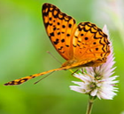
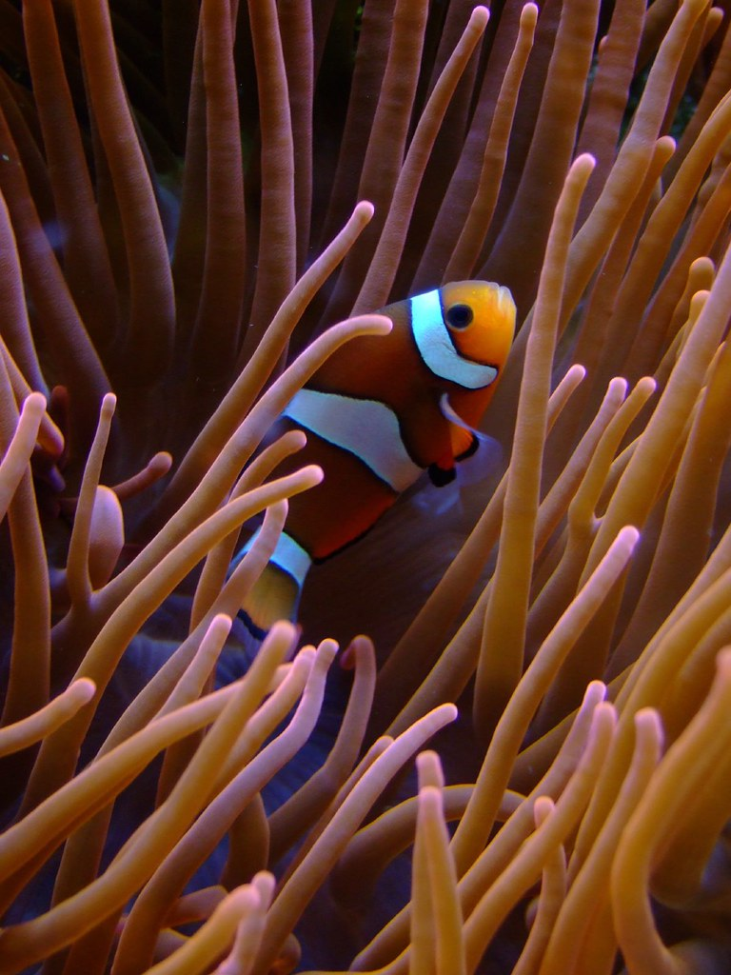
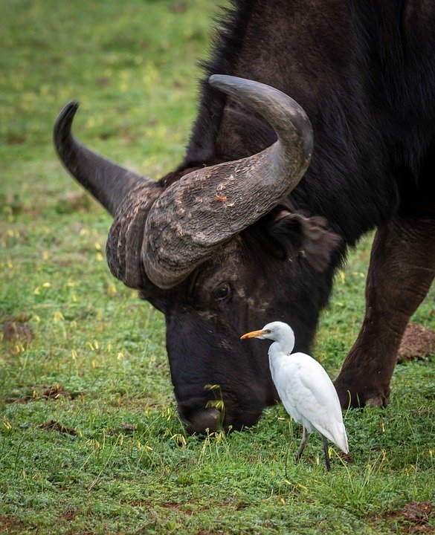
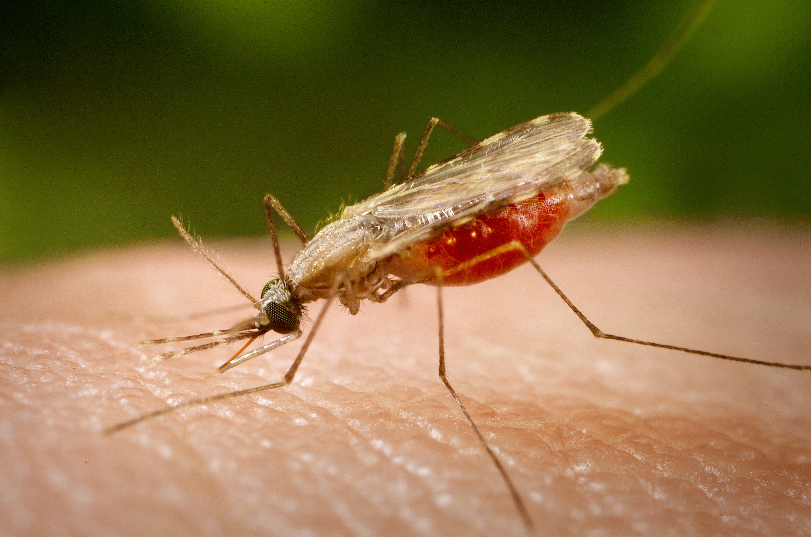
ماذا سوف نتعلم:
ما هو التكافل
انواع من التكافل
ما هو تأثير التكافل على مجموعات الكائنات الحية المشتركة بالعلاقة.
Notes:
בשיעור זה באקולוגיה נסביר מהי סימביוזה ונראה שלוש דרכים בהן היא באה לידי ביטוי ובחלקו השני של השיעור נלמד איך יחסי הגומלין משפיעים על גודלן של אוכלוסיות בעלי החיים המשתתפים בהן

Slide 4
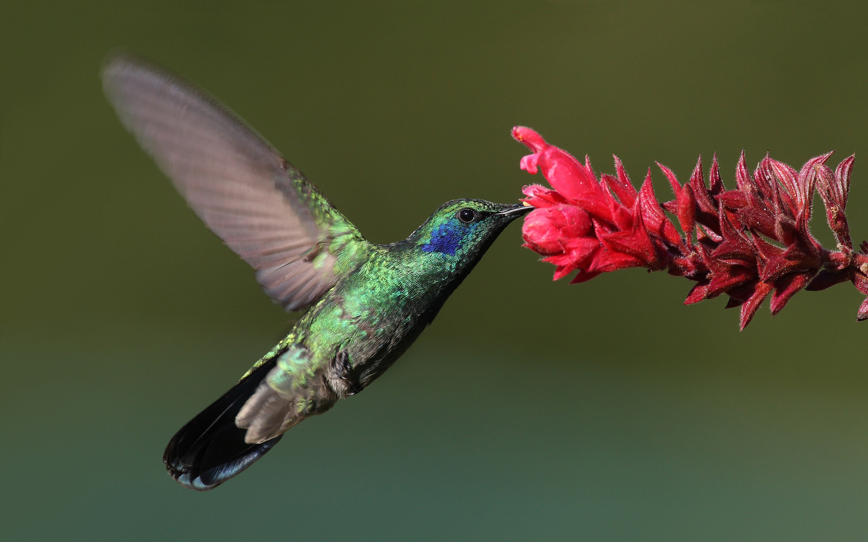
ما هي السمبيوزا او علاقة التكافل?
السمبيوزا او علاقة التكافل
هي كل نوع من العلاقات المتبادلة التي فيها افراد من نوعين مختلفين تعيش بتقارب واحد بجانب الاخر من ناحية المكان لفترة زمنية طويلة.
Notes:
סימביוזה או בעברית צוותאות מהמילה בצוותא מתארת מצב שבו שני מינים חיים יחד בבית גידול ויש ביניהם קשר כלשהו שמתקיים לאורך זמן (לא מפגש מקרי אלא שכנות/ מגורים באותה דירה)

Slide 5
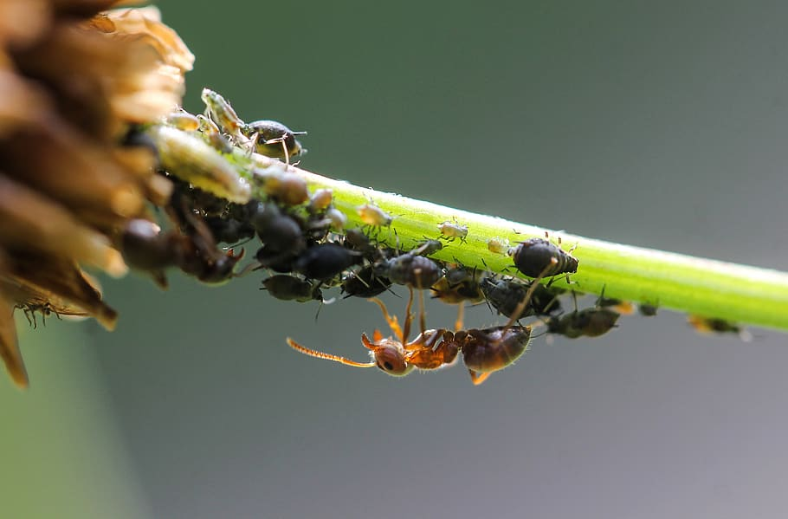
انواع مختلفة من التكافل – التطفُّل
تطفُّل - نوع معيَّن يستغل نوع اخر من اجل الحصول على موارد (غذاء، ماء ) أيّ "يعيش على حسابه"
حشرة المن تتغذى على سوائل الخلايا النباتية
بعوضة تلسع انسان
Notes:
הסוג הראשון של סימביוזה אליו נתייחס הוא טפילות מצב שבו מין אחד משתמש במשאבים של מין אחר הוא חי על חשבונו כמו היתושה שמוצצת מדמו של האדם כדי שיהיו לה מקורות מזון ואנרגיה לצורך רבייה והכנימה שמוצצת את הסוכרים מהצמח

Slide 6
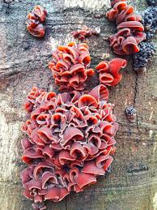
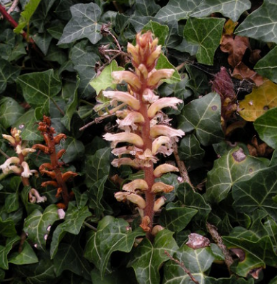
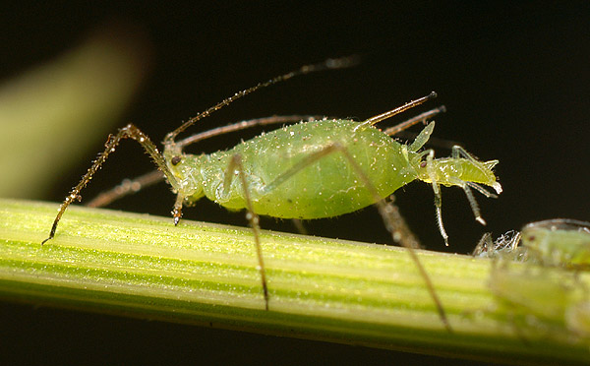
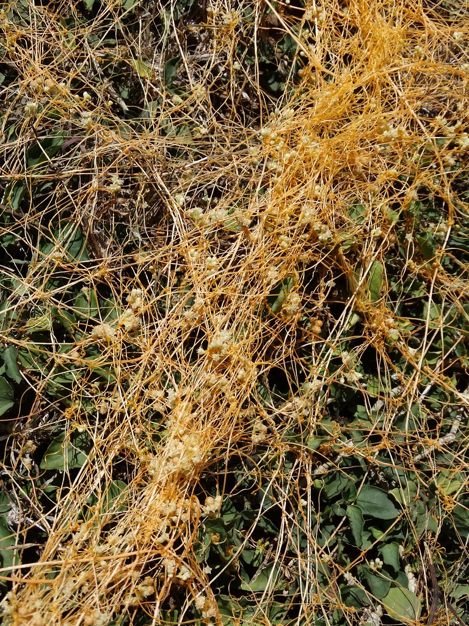
انواع مختلفة من التكافل - تطفُّل
التطفُّل موجود بأشكال وبأنواع مختلفة عند الكائنات الحية
المتطفل يربح، ال حاضن يخسر (+/-).
متطفل جيد ("ناجح") لا يتسبب بموت الحاضن له.
Notes:
יש לנו כאן דוגמאות של טפילות ביצורים שונים בכחול מסומן הטפיל ובאדום הפונדקאי, היצור אותו מנצל הטפיל, פונדקאי מהמילה פונדק, מלון דרכים הטפיל הוא מעין אורח שאינו משלם על המזון והמקום שהוא צורך שימו לב לתמונה שמימין רואים בה עלים ירוקים וגבעול עם פרחים אבל מדובר בשני מינים שונים של צמחים, הפרחים שייכים לצמח שנקרא עלקת לא קשה לנחש ששמו בא מהעלוקה שהיא טפיל שמוצץ דם מיונקים, שימו לב שלעלקת אין בכלל עלים ירוקים, היא צמח שאינו מבצע פוטוסינתזה, את החומרים האורגניים שלה ואת המים היא משיגה מהצמח אליו היא נטפלת בתמונה רואים את העלים של הקיסוס שהוא צמח ירוק שמבצע פוטוסינתזה אך חלק מהתוצרים של התהליך נלקחים ממנו על ידי העלקת
חשוב מאוד לציין שטפיל אינויכול לנצל את הפונדקאי עד מוות מפני שאם זה יקרה הרי שלטפיל עצמו לא יהיה מקור קיום, ולכן במהלך האבולוציה התפתחו בעצם טפילים שאינם קוטלים את הפונדקאים שלהם .

Slide 7
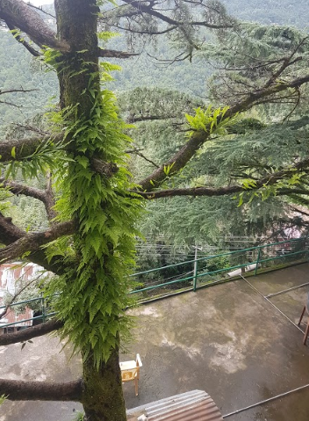
أنواع مختلفة من التكافل- التعايش
التعايش - نوع معين يستفيد من النوع الاخر دون أن يتسبب له بالضرر.
النوع (أ) يربح، والنوع (ب) لا يربح ولا يتضرر (+/0)
التعايش
Notes:
סוג נוסף של סימביוזה הוא הקומנסליזם, ובעברית סמוכנות מהמילה סמוך ליד, נראה סרטון קצר שמדגים סוג זה של יחסי גומלין כאן אנחנו רואים שהתאו הולך והאנפות הולכות לידו, התאו הוא צמחוני והאנפות אוכלות חרקים לכאורה אין קשר בין התאו והאנפה אבל כשהוא צועד בשדה הוא מבריח חרקים שחיים בעשב וכך העופות מוצאים אותם יותר בקלות ומצליחים להשיג את המזון יותר בקלות התאו לא מרוויח ולא מפסיד מזה שהאנפה בקרבתו אבל האנפה מרוויחה יותר מזון מכך שהיא מלוה את התאו.

Slide 8
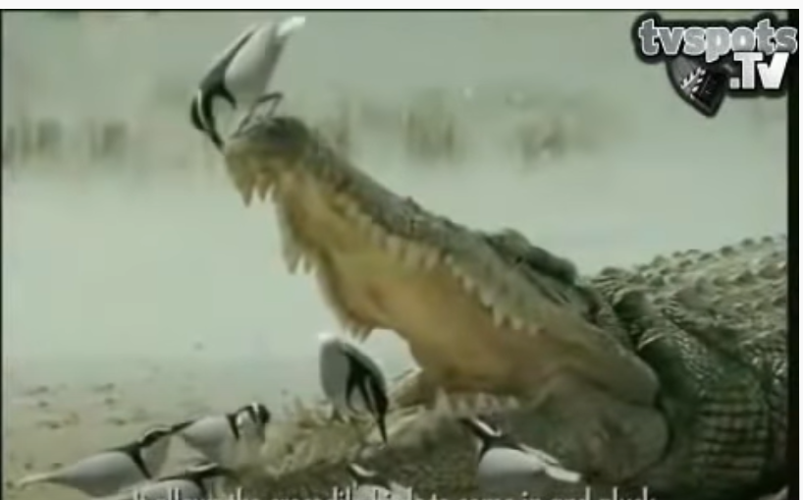
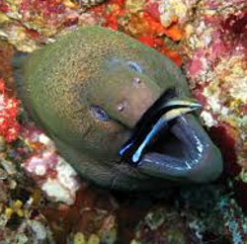
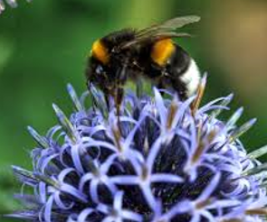
أنواع مختلفة من التكافل – تبادل منفعة
تبادُل منفعَة:
كل واحد من النوعين يُفيد ويَستفيد : مورد (غذاء) أو خدمة (تنظيف)
النوعان يربحان (+/+)
التمساح والطيور
Notes:
הסוג השלישי של סימביוזה הוא הדדיות שכשמה כן היא, כל אחד מהשותפים תורם משהו ומקבל משהו שניהם מרוויחים בסרטון הבא נראה ציפור מנקה את שאריות המזון מפיו של התנין, הציפור מרוויחה מזון והתנין מקבל שירותי שיננית.

Slide 9
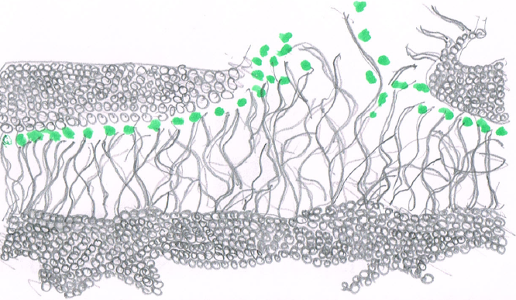
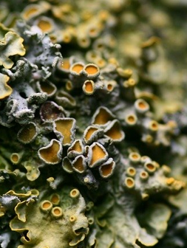
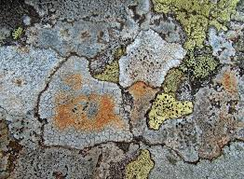
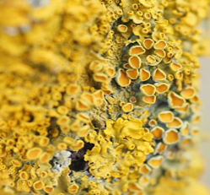
أنواع مختلفة من التكافل – تبادل مَنفعة
الأشنات – علاقة تبادُل منفعة التي تُمكِّن الاستمرار في ظروف صعبة من الجفاف
طحلب
فطر
Notes:
כשיוצאים לטייל ניתן לראות על סלעים ועל גדרות אבן כתמים שונים בגוונים שונים של שחור, ירקרק, אפור ואפילו צהוב וכתום, זה לא כתמי צבע אלא חזזיות שגדלות אגב במקומות שונים ומורכבות מפטריה שהיא יצור הטרוטרופי ומאצות שהן אוטורופיות שאנחנו מכירים בדרך כלל מהים בשיתוף הפעולה ביניהן האצה מבצעת פוטוס ומספקת מזון לפטריה שמצידה מגינה על האצה מיובש ומסייעת לה בקליטת מים ומינרלים מהסביבה

Slide 10
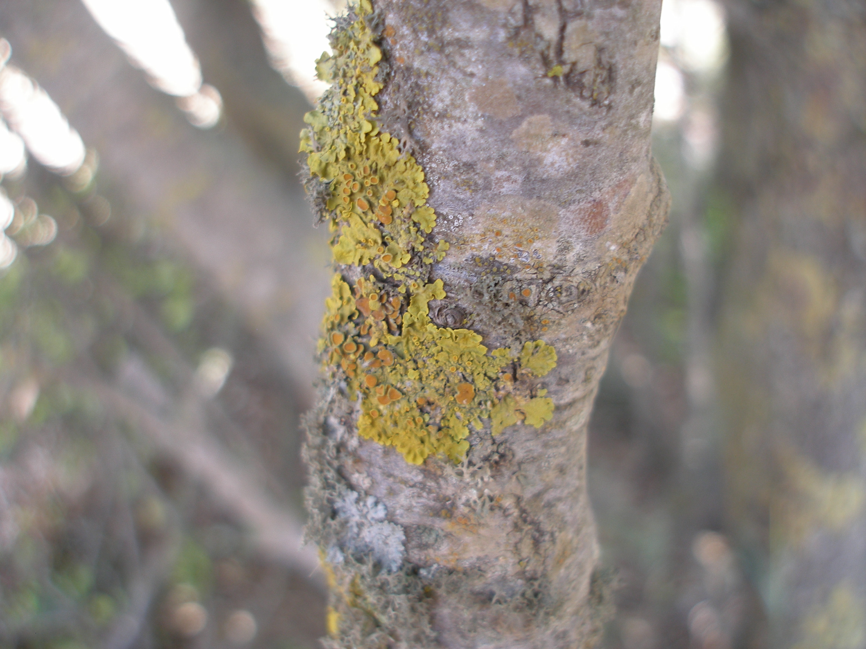
تكافل في بيت التنمية
أشنات على جذع الشجرة
Notes:
חפשו ברשת את האתר מט"ח קורסים און ליין, הכנסו לקורס אקולוגיה.לסיכום חלק זה של השיעור

Slide 11
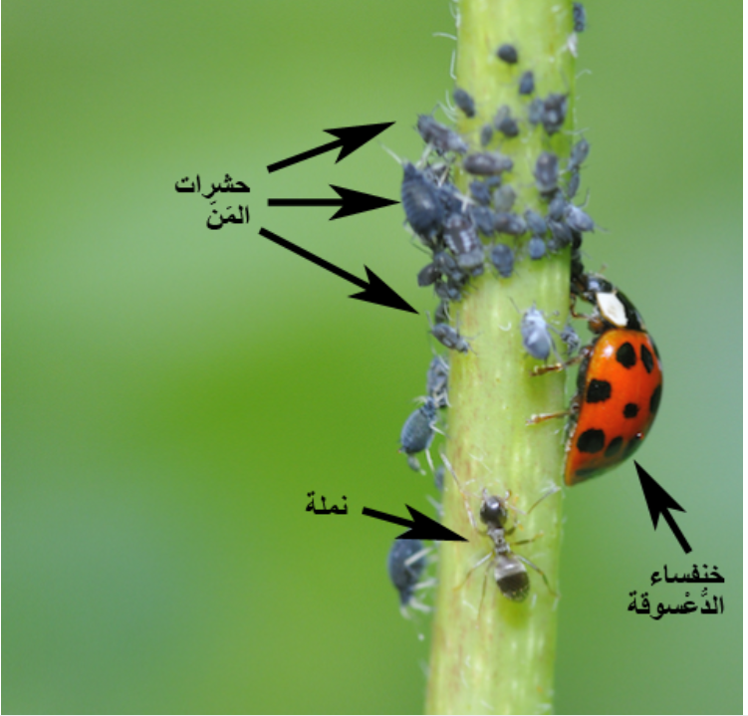
سؤال من بجروت محوسب 2017
Notes:
הכנסו לתיקיית יחסי גומלין בקורס אקולוגיה

Slide 12
علاقات متبادلة - تكافل
الى اللقاء بالجزء الثاني من الدرس
الذي فيه سنتعلم عن تأثير التكافل بأنواعه المختلفة على كبر المجموعات المشتركة به

Slide 13
سؤال من بجروت محوسب 2017
Notes:
הכנסו לתיקיית יחסי גומלין בקורס אקולוגיה

Slide 14
علاقات متبادلة – تكافل (الجزء الثاني)
المن الذي يتغذى من النبتة (تطفل).
النمل يتغذى من إفرازاتها ويحميها من المفترسات (تبادل منفعة)
Notes:
בוסף השיעור הקודם ראינו חזזית על עץ ובתרגיל שעשיתם התייחסתם ליחסי הגומלין בין נמלים כנימות לצמחים, בכל בית גידול יש מגוון אינטראקציות בין המינים השונים ויתכן שאורגניזם אחד יקיים כמה סוגי יחסי גומלין עם אורגניזמים אחרים הכנימות הן גם טפילות וגם מקיימות הדדיות עם הנמלים

Slide 15
تأثير التكافل على المشتركين بها
ربح وخسارة بأنواع مختلفة من التكافل
أنواع من العلاقات المتبادلة | تطفل | تعايش | تبادل منفعي
مشترك (أ)
مشترك (ب)
Notes:
נסכם את סוגי הסימביוזה שהכרנו בצורת טבלה של רווח והפסד, הכוונה כמובן לרווח והפסד של משאבים

Slide 16
تأثير التكافل على المشتركين بها
ربح وخسارة بأنواع مختلفة من التكافل
أنواع من العلاقات المتبادلة | تطفل | تعايش | تبادل منفعي
مشترك (أ) | + | + | +
مشترك (ب) | - | 0 | +
Notes:
נסכם את סוגי הסימביוזה שהכרנו בצורת טבלה של רווח והפסד, הכוונה כמובן לרווח והפסד של משאבים

Slide 17
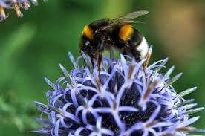
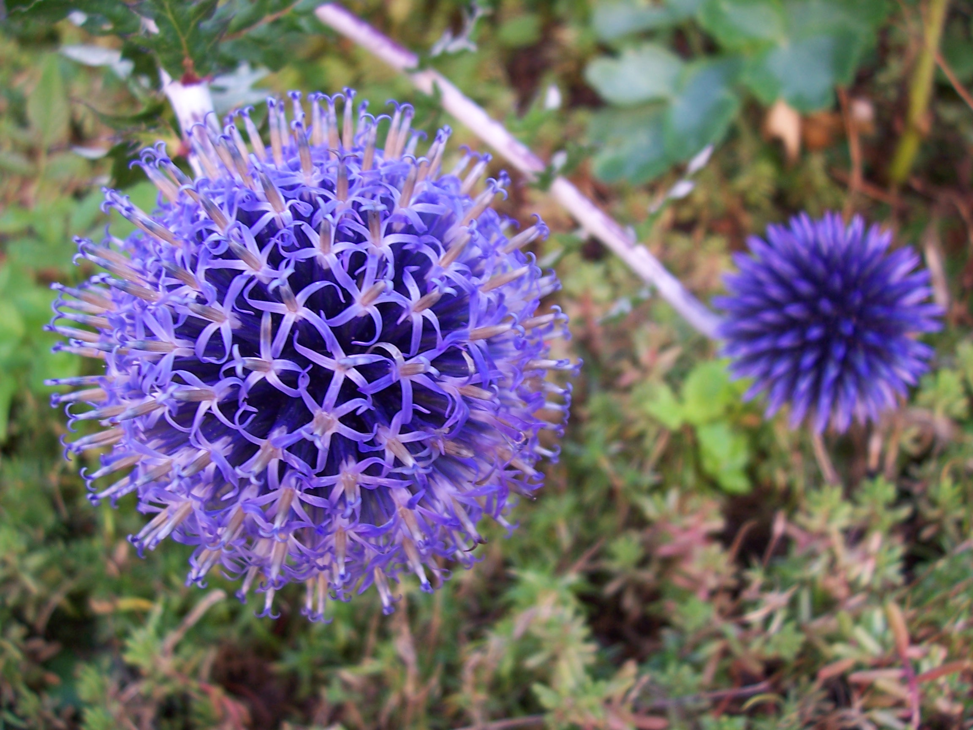
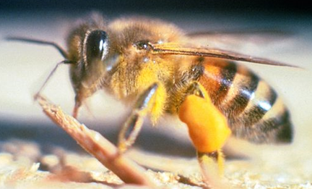
علاقات متبادلة – تكافل
* تأثير أنواع مختلفة من التكافل على كِبَر مجموعة الانواع المشاركة به
Notes:
החיים בצוותא הם כמו שכנות בין אנשים יש שכנים שמועילים לנו ואם הם יעברו דירה זה יכול להפריע לנו יש שכנים שמפריעים לנו ואם הם יעברו דירה יהיה לנו נעים יותר. התייחסנו לשלושה סוגי סימביוזה והשפעתם על הפרט הבודד ועכשו נבדוק איך הם משפיעים על גודל האוכלוסיה

Slide 18
تأثير التكافل على كبر المجموعة
الطريقة لفحص تأثير العلاقات المتبادلة على الانواع المختلفة هي بواسطة تنميتها معا وعلى انفراد
وفحص كبر المجموعة لكل واحد منها في الحالتين.
نوع أ
نوع (ب)
Notes:
לפנינו שתי אוכלוסיות בבית גידול אחד, מספר הפרטים הוא שרירותי, כי אין לנו כאן מידע על גודל היצורים למשל חיידקים או חרקים למשל כמה טפילים יכולים לחיות על פיל אחד אבל מיליארדי חיידקים יכולים לחיות במערכת העיכול של אדם אחד

Slide 19
تأثير التكافل على كِبَر المجموعة
نوع أ
نوع (ب)
Notes:
לאחר ההפרדה מין אחד משגשג כלומר השיתוף מזיק לו ואילו המין השני מתמעט כלומר השותפות תורמת לו יש לנו מקרה של + - וזוהי טפילות .

Slide 20
تأثير التكافل على كبر المجموعة
تطفل
بعد الإنفصال
تنمية معاً
نوع أ
نوع (ب)
Notes:
במקרה זה לפטריה לא יהיה מקור מזון ואילו העץ יוכל לנצל עכשו את כל תוצרי הפוטוסינתזה שלו לטובתו ולכן הפטריה תיפגע והעץ ירוויח מההפרדה

Slide 21
تأثير التكافل على كبر المجموعة
بعد الإنفصال
تنمية معاً
نوع أ
نوع (ب)
Notes:
ההפרדה גרמה לירידה בשני המינים כלומר שניהם ניזוקו וזה סימן שכשהם ביחד שניהם מרוויחים + + וזה סימן להדדיות

Slide 22
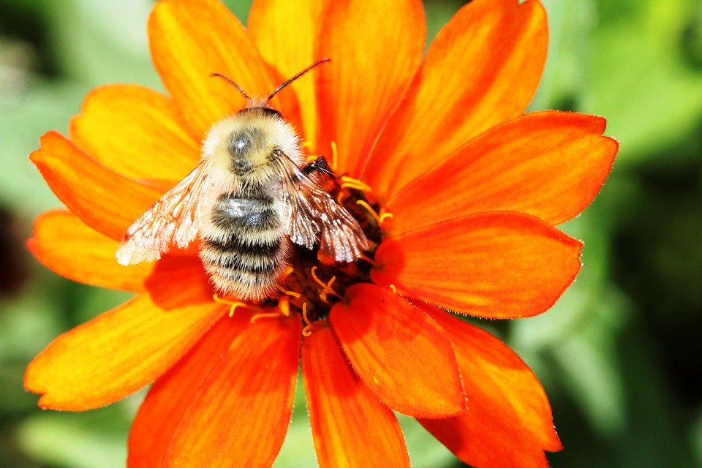
تأثير التكافل على كبر المجموعة
تبادل منفعة
بعد الإنفصال
تنمية معاً
نوع أ
نوع (ب)
Notes:
במקרה זה לדבורה לא יהיה מזון והצמח לא יואבק ולכן שניהם יינזקו

Slide 23
تأثير التكافل على كبر المجموعة
عدد الأفراد
بعد الإنفصال
تنمية معاً
نوع أ
نوع (ب)
Notes:
לאחר ההפרדה מין א ניזוק כלומר נוכחות המין השני מסייעת לו + ואילו מין ב לא משתנה לכומר לא מרוויח ולא ניזוק מין א 0 ולכן זהו קומנסליזם

Slide 24
تأثير التكافل على كبر المجموعة
تعايش
نوع أ
نوع (ب)
Notes:
בדוגמה שלנו לעץ לא משנה אם השרכים יגדלו עליו או לא ולכן האוכלוסיה/ העץ ימשיכו לגדול היטב גם בלי השרכים לשרכים לא יהיה היכןלצמוח / איך להגיע לקלוט יותר אור ולכן הם ניזוקים ואוכלוסייתם קטנה

Slide 25
سؤال للتفكير
اليرقات التي تقضم أوراق نبات التبغ تفرز المخاط، مما يسبب تغيرًا في المواد التي تُفرز من الأوراق.
نتيجة لهذا التغيير تنجذب الى نبتة التبغ الحشرات التي تفترس اليرقات.
ما هي العلاقات المتبادلة بين نباتات التبغ والحشرات المفترسة؟
1. تطفل 2. افتراس
3. تنافس 4. تبادل منفعة
Notes:
זחלים מזיקים לעלה, הריר מזמין למקום טורפים של הזחלים הטורפים עוזריםלצמח בכך שהם מסלקים ממנו את הזחלים הזחלים הם טפילים של העלה החריקם הם טורפים של הזחליםולכן יש בין העלה והזחלים הדדיות החרקיםמקבלים מזון והעלה מקבל הגנה

Slide 26
سؤال للتفكير
اليرقات التي تقضم أوراق نبتة التبغ تفرز مخاط، مما يسبب تغيرًا في المواد التي تُفرز من الأوراق.
نتيجة لهذا التغيير تنجذب الى نبتة التبغ الحشرات التي تفترس اليرقات.
ما هي العلاقات المتبادلة بين نباتات التبغ والحشرات المفترسة؟
1. تطفل 2. افتراس
تنافس
تبادل منفعة
نبتة
يرقات
حشرات
Notes:
זחלים מזיקים לעלה, הריר מזמין למקום טורפים של הזחלים הטורפים עוזריםלצמח בכך שהם מסלקים ממנו את הזחלים הזחלים הם טפילים של העלה החריקם הם טורפים של הזחליםולכן יש בין העלה והזחלים הדדיות החרקיםמקבלים מזון והעלה מקבל הגנה

Slide 27
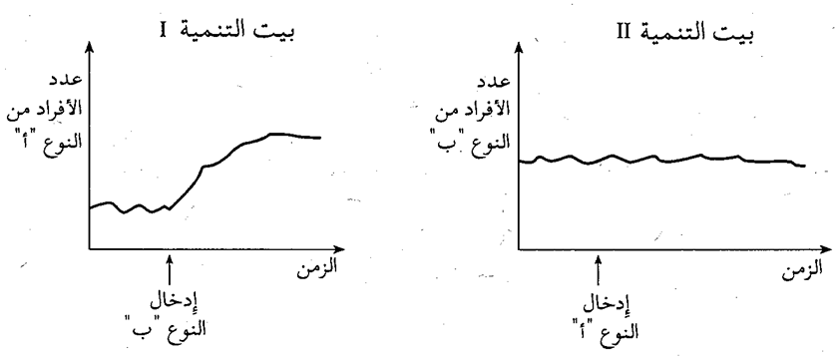
سؤال من أسئلة البجروت
يعيش نوعان من المخلوقات، "أ" – "ب"، في بيتَي تنمية متشابهين، II-I.
إلى بيت التنمية I، الذي كانت فيه مخلوقات من النوع "أ" ولم تكن فيه مخلوقات من النوع "ب"، أدخلوا مخلوقات من النوع "ب"، وإلى بيت التنمية II، الذي كانت فيه مخلوقات من النوع "ب" ولم تكن فيه مخلوقات من النوع "أ"، أدخلوا مخلوقات من النوع "أ". المنحنيان اللذان أمامك يصفان عدد الأفراد كدالة للزمن، قبل إدخال النوع الأخر إلى بيت التنمية وبعد إدخاله.
من المُرجّح إفتراضه أنّ العلاقات المتبادَلة بين النوعين هي:
1. تكافل من نوع تبادلي (يستفيد فيه كلا الشريكين).
2. تكافل من نوع تعايش (يستفيد فيه أحد الشريكين، والآخر لا يتضرّر).
3. إفتراس.
4. تنافس.
Notes:
כדי לענות על השאלה יש לתאר ולהבין את הגרפים בבית גידול 1 – הוספת מין ב היטיבה עם אוכלוסיית מין א הכנסת מין אל בית גידול ב לא העלתה ולא הורידה למין ב ולכן ניתן להבין שמין א מרוויח מנוכחות מין ב אך לא להפך, כלומר זו אינה הדדיות, בנוסף – אין פגיעה באחד המינים ולכן זו גם לא טפילות, מין אחד מרוויח והשני לא נתרם ולא ניזוק ולכן מדובר בקומנסליזם

Slide 28
جميع الحقوق محفوظة لاستعمال المنتج وإيجاد أصحاب الحق
שימוש ביצירות מוגנות בזכויות יוצרים ואיתור בעלי זכויות
يتم استخدام هذا المنتج أثناء هذا البث وفقًا للبند 27 أ من قانون حقوق الطبع والنشر لعام 2007. إذا كنت تمتلك حقوق أحد المنتجات ، فيمكنك أن تطلب منا التوقف عن استخدام المنتج، وذلك عبر البريد الإلكترونيrights@education.gov.il
השימוש ביצירות במהלך שידור זה נעשה לפי סעיף 27א לחוק זכות יוצרים, תשס"ח-2007. אם הינך בעל הזכויות באחת היצירות, באפשרותך לבקש מאיתנו לחדול מהשימוש ביצירה, זאת באמצעות פנייה לדוא"ל rights@education.gov.il

